Slide 1
Plan De Vida Y Carrera
Valeria torres Gutiérrez primer semestre sección a
Visión
Ser Una Persona Estable Tanto Física Como Mentalmente
Ser Una Profesionista, Dedicada Y Feliz En Su Trabajo
Misión
Mi objetivo principal es ser una docente preparada para poder encaminar a mis alumnos a superarse así mismos

Slide 2
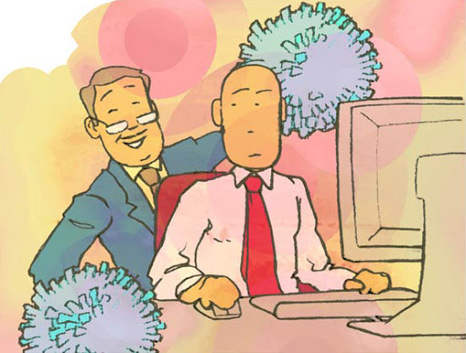
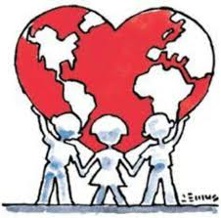
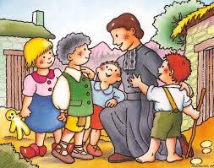
DECALOGO DE VALORES
EMPATIA: HABILIDAD QUE NOS AYUDA A CONOCER, COMPRENDER Y GESTIONAR UN RESULTADO
COMUNICACIÓN:
INTERCAMBIO DE INFORMACIOON ENTRE DOS O MAS PERSONAS CON EL FIN DE LLEGAR A UN ENTENDIMIENTO
RESPETO: CONSIDERACION CON LA QUE SE TRATA A LAS PERSONAS, RECONOCIENDO, ACEPTANDO, APRECIANDO Y VALORANDO SUS CUALIDADES Y NECESIDADES
MOTIVACION: DESEO INTRINSECO QUE IMPULSA A REALIZAR UNA ACTIVIDAD Y OBTENER UN RESULTADO
HONESTIDAD: VALOR DE SER LEAL, SINCERO Y DEMOSTRAR CONFIANZA. IMPLICA COHERENCIA EN LOS COMPORTAMIENTOS Y EXPRESIONES
AMOR: DEBEMOS DE TENER AMOR PARA TODO AQUEL QUE NOS LO PIDA U OFREZCA.
COMPROMISO: TENEMOS QUE COMPROMETERNOS CON TODO AQUEL QUE QUEREMOS CONSEGUIR POR QUE SOLO ASI LOGRAREMOS CONSEGUIRLOS
SABIDURIA: LOS CONOCIMIENTOS NOS AYUDAN A LLEVAR NUESTRO DIA A DIA CON CURIOSIDAD, CON GANAS DE APRENDER MAS Y MAS
HUMOR: EL HUMOR ES UN VALOR INDISPENSABLE, SIN HUMOR NO SE PUEDE VIVIR, YA QUE EL HUMOR ES LO QUE NOS DEJA SEGUIR ADELANTE DIA TRAS DIA
SENCILLEZ: LA SENCILLEZ ES UN VALOR QUE ANUNCIA QUE OS CONFORMAMOS CON LO QUE TENMOS Y NO TENEMOS NECESIDAD DE NINGUN TIPO DE LUJO

Slide 3
M
E
T
A
S
Corto plazo
Terminar mis cursos de primer año
Largo
plazo
Aprender a manejar
Ser mas organizada
Terminar la universidad
Conseguir un trabajo
Viajar por México

Slide 4
Estrategias
Para lograr mis metas y mis objetivos propuestos para mi proyecto de vida he decidido aplicar una serie de estrategias:
Utilizar adecuadamente los recursos que se me brindan para así superarme en lo personal y académicamente.
Siempre ser cumplido con responsabilidad, honestidad y puntual ante las actividades que se me den a conocer.
Tener presente ser cada día mejor, nunca dejarme derrumbar ante las adversidades y no retrocediendo.
Brindar mi apoyo a quienes lo necesitan de lo que yo e aprendido.

